Slide 1
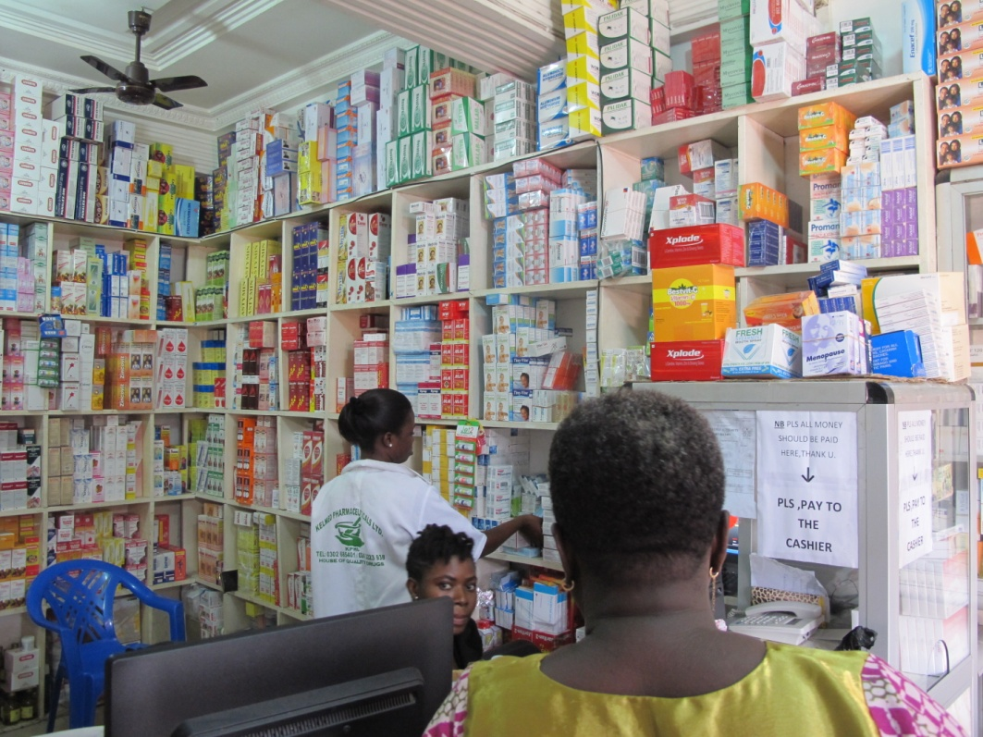
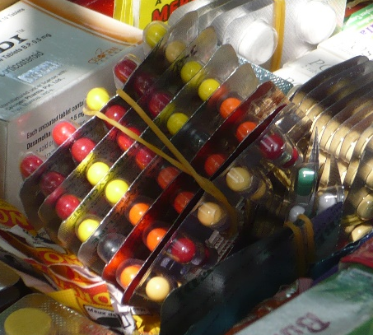
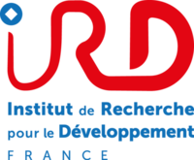
Réflexion sur les « faux médicaments » et l’automédication appliquée aux antibiotiques
Une anthropologie des marchés et usages du médicament en Afrique de l’Ouest
Carine Baxerres - UMR LPED (IRD, AMU)
BUA dans les PRFI, SPILF, le 12 Janvier 2026

Slide 2

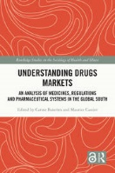



Parcours de recherche
2001-02 : le recours aux soins en cas de paludisme chez l’enfant en milieu rural au Sénégal : « découverte » du marché informel
- 2005-10 : thèse de doctorat : du marché informel aux offres et usages du médicament à Cotonou : distribution grossiste et détaillante et usages
- 2014-19 : GLOBALMED : Les CTA : une illustration du marché global du médicament en Afrique (Bénin-Ghana) (ERC) : les systèmes pharmaceutiques
- 2021-24 : AMR-B-CHANGE : Improving antibiotics use in West Africa (Ghana-Burkina) (ANR) : élevages de volaille
Notes:
Préciser ici que le titre dans le programme n’est pas exact. Que ce cheminement sera aussi le plan de ma présentation aujourd’hui.

Slide 3
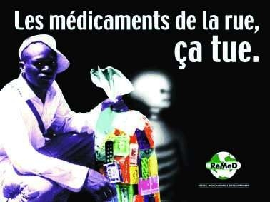
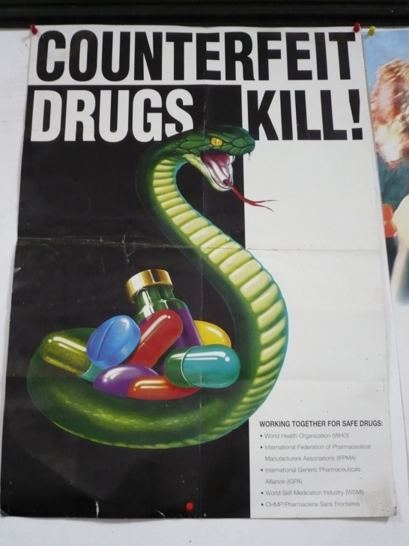
Déconstruire les amalgames autour des « fakes »
3 phénomènes bien différents
contrefaçon : légalité des médicaments
malfaçon, sous-standards : qualité des médicaments
marché informel : formalité des circuits de distribution

Slide 4
Déconstruire les amalgames autour des « fakes »
La Contrefaçon est un terme juridique en lien avec les accords Adpic de l’OMC (1994)
Polémiques autour de litiges sur des brevets pharmaceutiques concernant des génériques fabriqués dans les pays « émergents » (législation différente en fonction des pays)
Eviter la question de la propriété industrielle (Medicrime, from 2010)
Depuis 2006, tentatives de clarifier la définition, Impact, OMS : SSFFC - sous dosés / douteux / mal étiquetés / falsifiés / contrefaits (2010)
2017 : définition des « sous-standards », « falsifiés » et « non-enregistrés » (OMS)
Mais dans les faits, on ne sait jamais de quoi on parle…

Slide 5
Déconstruire les amalgames autour des « fakes »
Notion différente de celle de la malfaçon ou de sous-standards
médicaments qui proviennent de fabricants authentiques et de bonne foi mais qui comportent des problèmes de qualité (non-conformité avec l’emballage et avec l’une des pharmacopées reconnues) : nocivité des produits
Notion encore différente de celle du marché informel du médicament, qui préoccupe beaucoup les pays francophones d’Afrique
Pratiques de ventes et d’achats de médicaments hors des formes imposées par l’Etat et par le système de santé
Vendeurs ambulants, de bord de voie, en marché, boutique, transports en commun, etc.
Assimilation des médicaments du marché informel à la falsification (contrefaçon) et à la malfaçon

Slide 6
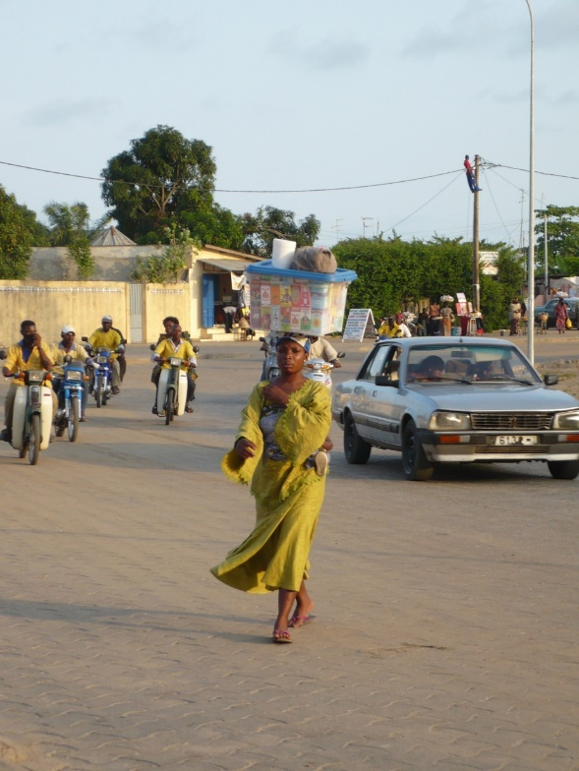
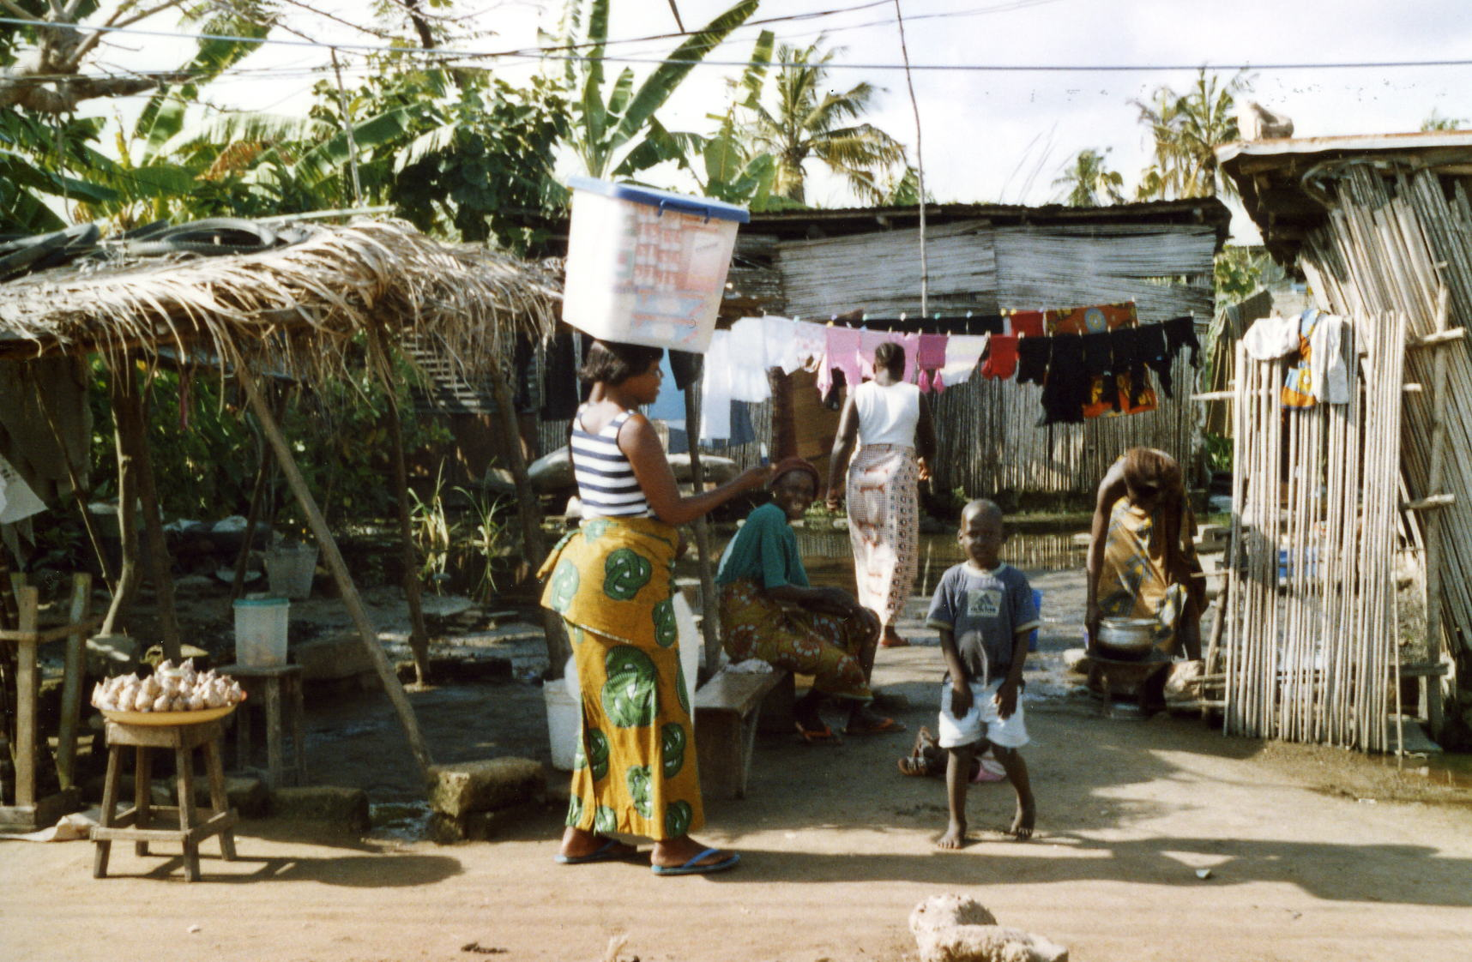
Marchandes ambulantes spécialisées dans le médicament, Cotonou (avant 2017)

Slide 7
Déconstruire les amalgames autour des « fakes »
- Observation participante (PhD) pendant 2 ans (2005-07) dans le marché informel Dantokpá de Cotonou (+ 1000 boutiques)
2 sources principales d’approvisionnement
Les circuits formels du Bénin et des pays francophones
Les circuits formels du Nigeria et du Ghana, pays anglophones observation dans le marché formel Okaishie d’Accra (Globalmed, 2014-2016)
- Différences de modes et de sources d’approvisionnement entre les pays francophones et anglophones : « faux médicaments » ou hétérogénéité des procédures d’enregistrement
La malfaçon : problème de santé public plus préoccupant que la contrefaçon : améliorer les compétences des fabricants, renforcer les agences de régulation et l’efficacité des contrôles aux différents niveaux du système pharma

Slide 8
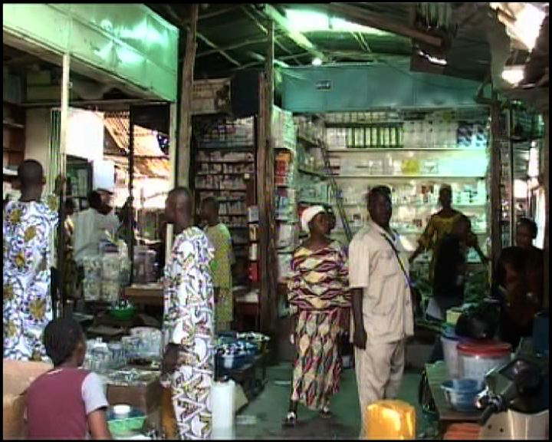
Le secteur Ajégúnlè du marché Dantokpá de Cotonou (avant 2017)

Slide 9
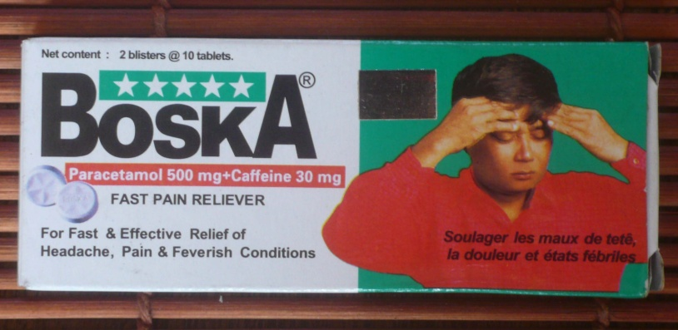
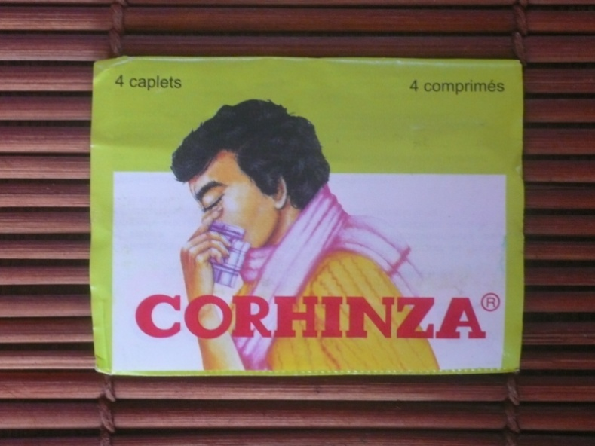
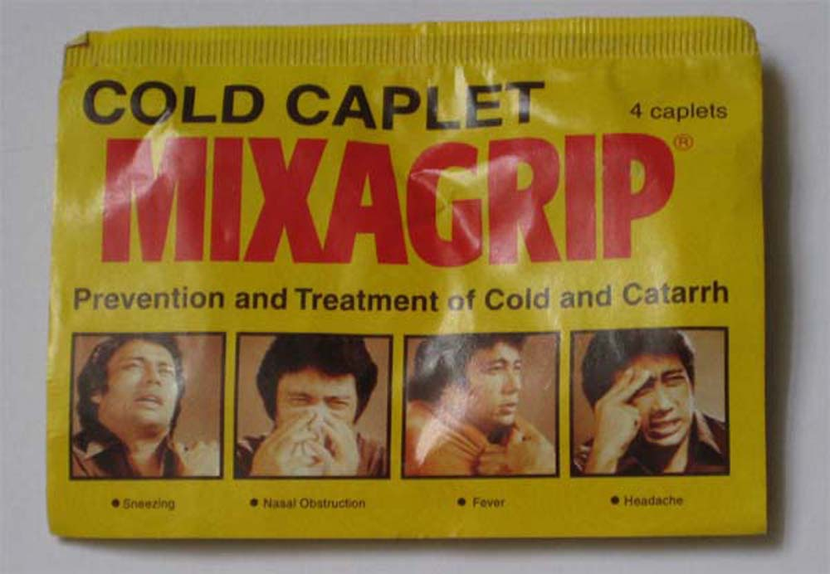
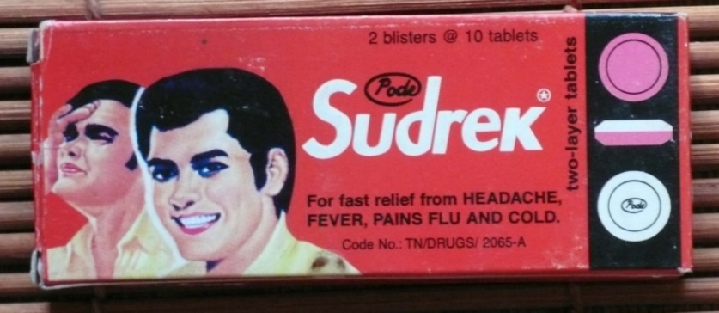
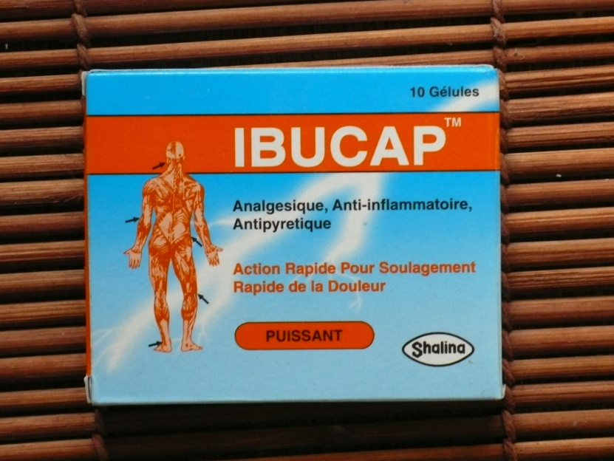
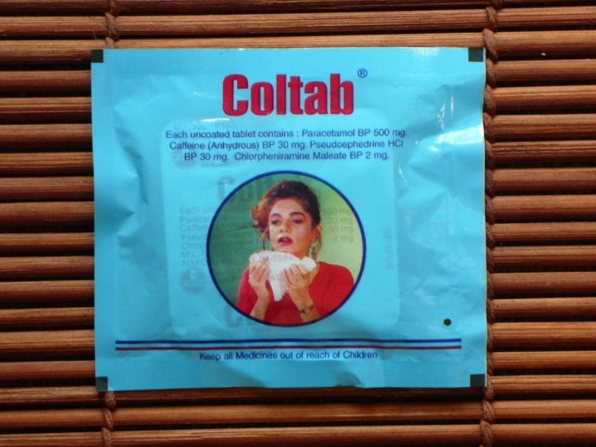
Perçus comme des « médicaments de la rue qui tuent » dans les pays francophones, ils ont des AMM dans les pays anglophones
« Si ces médicaments tuent, ça ferait longtemps que tous les nigérians et les ghanéens seraient morts !! »
(extrait d’entretien)

Slide 10
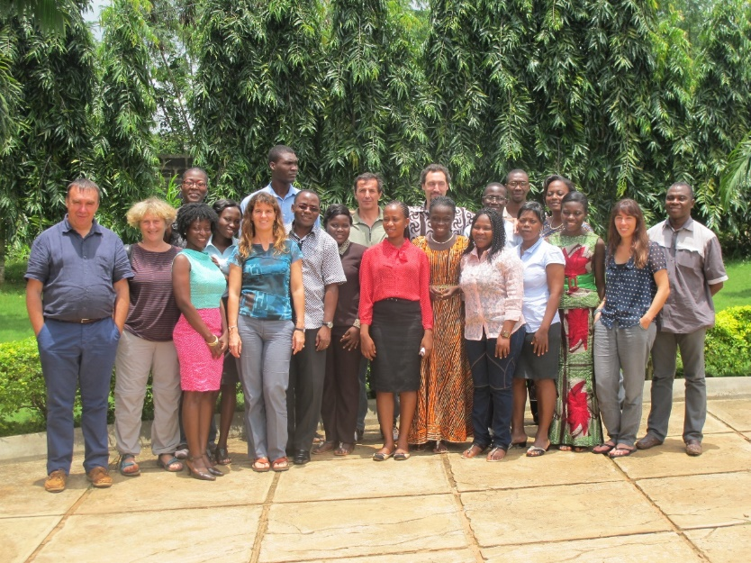
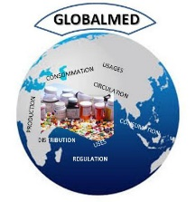
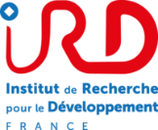


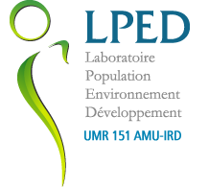

Analyse des marchés globaux et locaux
- 2014-19 : GLOBALMED : « Les ACT : une illustration du
marché global du médicament, de l’Asie à l’Afrique »

Slide 11
Antibiotiques et marchés (in)formels
au Bénin et au Ghana
Tous les types de détaillants distribuent des ATB :
Les acteurs informels specialisés dans la distribution au Bénin (pays francophones)
Les pharmacies privées avec la presence (théorique) d’un pharmacien diplômé, sur prescription ou automédication
Les acteurs formels spécialisés dans la distribution, mais sans diplôme : les OTC Medicine sellers (Ghana, sans autorisation), les dépôts pharmaceutiques (Bénin)
Les nombreux acteurs investis dans les soins de santé mais qui distribuent aussi des médicaments formellement ou informellement : les centres publics, privés (lucratifs ou non), confessionnels, informels

Slide 12
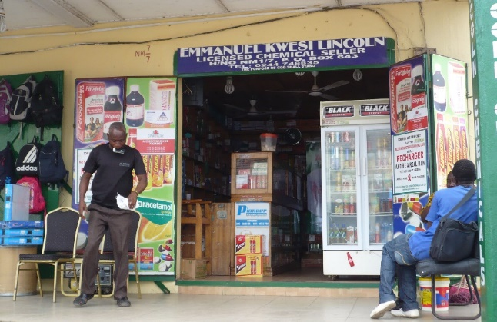
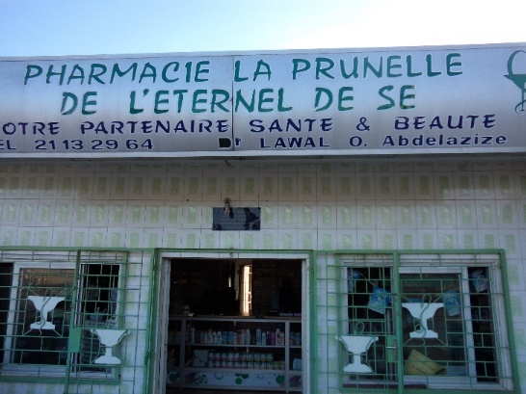
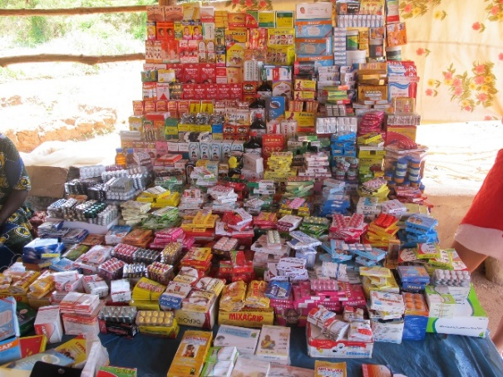
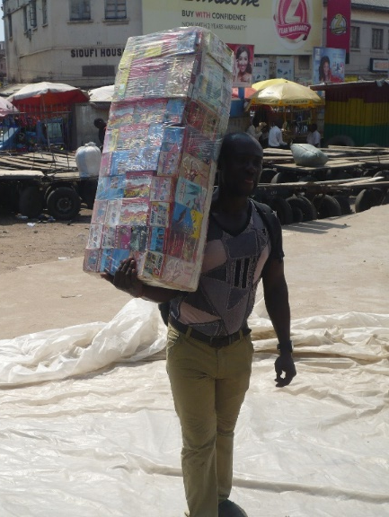

Slide 13
Données des études quantitatives (2015-18)
Prescription
- Prescriptions dans 3 centres de santé à : les ATBs sont largement prescrits pour des pathologies spécifiques (infections ORL) mais aussi en cas de "syndrome infectieux" (diagnostic large et flou)

Slide 14
L’automédication au Bénin et au Ghana
au Bénin et au Ghana
Modes d’achat | Pharma urbaine | Pharma rurale | Informel rural | Pharma urbaine | Drugstore urbain
Demande spontanée | 73 % | 65 % | 70 % | 62 % | 82,5 %
Ordonnance | 20 % | 30 % | 0 % | 21,5 % | 0 %
Demande de conseils | 7 % | 5 % | 30 % | 16,5 % | 17,5 %
Drugstore rural
78 %
1,5 %
20,5 %
- Les assurances santé ne couvrent qu’une faible part de la population
- Reproduction des prescriptions précédentes, savoirs transmis de génération en génération, habitudes de consommation

Slide 15
Données des études quantitatives (2015-18)
Automédication
- Entre 70 et 90 % des maux rencontrés au quotidien par les adultes sont traités au domicile
- Les classes thérapeutiques les plus utilisées en automédication curative au Bénin et au Ghana : antalgiques (20 à 30 %), antipaludiques (10 à 16 %), anti-inflammatoires, antirhumatismaux (5 à 10 %), vitamines et fortifiants (6 à 10 %), antibiotiques (4 à 6 %)
open access : https://books.openedition.org/irdeditions/46056

Slide 16





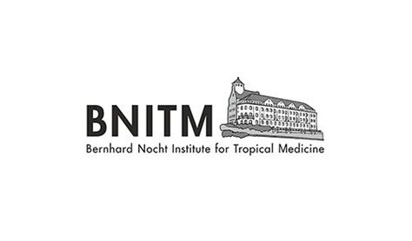


- 2021-24 : AMR-B-CHANGE : Improving antibiotics use in West Africa : exploring current situation and developing strategies for behaviour change
AMR-B-CHANGE
(36 mois : 2021-24)
Coordination : Aurélia Souares & Carine Baxerres
Anthropologie – Microbiologie – Socio-épidémiologie
au Burkina Faso et au Ghana

Slide 17
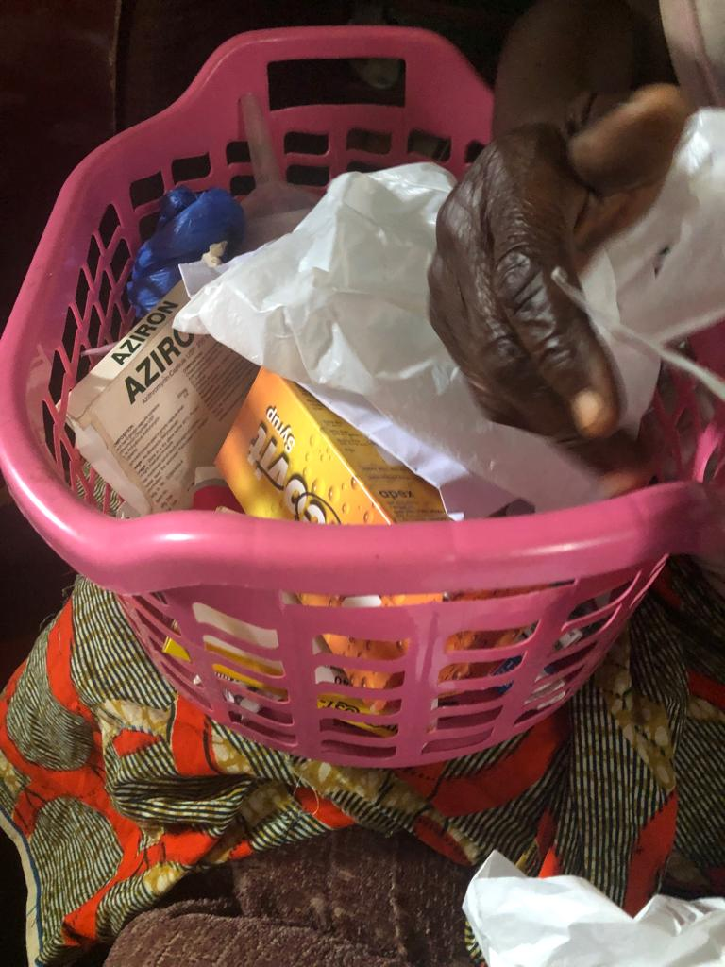
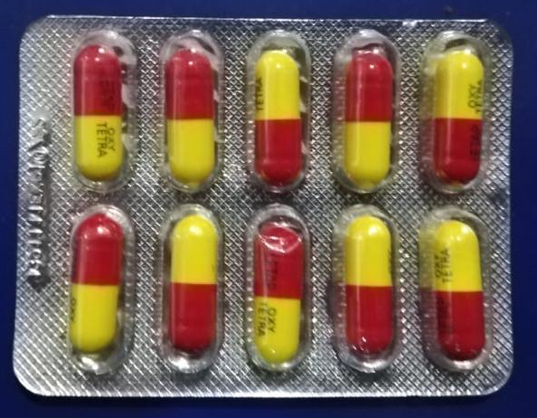
Perceptions des antibiotiques
- « Antibiotique » : terme connu, utilisé y compris en langues locales
- Très populaires en milieu urbain comme rural dans les 3 pays
- La biomédecine et les spécialités pharmaceutiques se sont imposées au Sud à l’époque coloniale : le « miracle des antibiotiques » (Iliffe, 1998)
- Des noms locaux : « mì kpo gò kpo » (Bénin), « toupaye » (Burkina Faso & Ghana )
- Pourtant un usage relativement faible en automédication (études quantitatives)

Slide 18
Les indications populaires en santé humaine
- Molécules utilisées pour des maux comparables, même si différemment suivant les personnes :
- ORL : « toux », « fièvre », « gorge », « rhume », « douleurs de poitrine », « angine », « froid »,
- Cutané, plaies extérieures ou intérieures : « plaies », « plaie dans la bouche », « boutons », « plaie dans le ventre », « abcès », « brûlure », « démangeaisons », « plaies sur la tête »,
- Divers maux de corps : « courbatures », « maux de dents », « maux de tête « maux de pieds », « la dentition » (enfants en bas âge), « maux de ventre », « règles », « fatigue du travail »,
- Infections : « contre les microbes », « contre les infections », « contre les bactéries »
- Association à certaines maladies : « le palu », « la fatigue »
- Excepté le métronidazole qui est utilisé essentiellement en lien avec les maux de ventre, la diarrhée, etc.

Slide 19
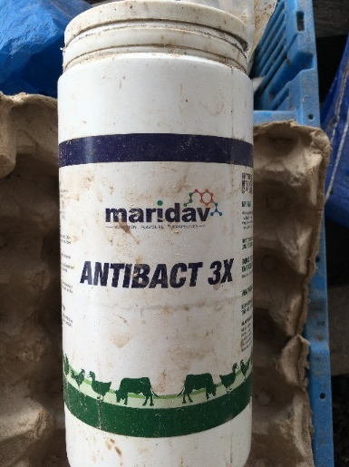
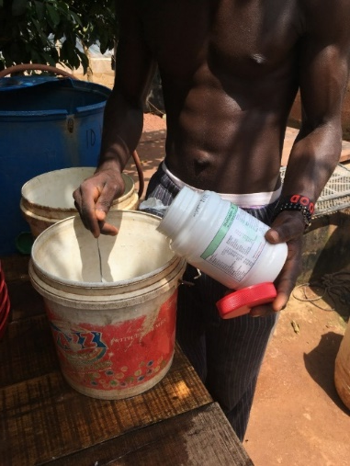
Faibles usages des antibiotiques dans les
fermes de volaille semi-intensives
Utilisation de médicaments dans toutes les fermes mais de manière variable
Antibiotiques : certaines fermes n’en donnent jamais (3/9)
Utilisation en fonction du type de volaille (poulets de chaire, croissance)
En fonction des expériences de morts de masse et de la vulnérabilité économique
En fonction de la disponibilité d’argent liquide et de temps
Une utilisation moindre que ce qui est dit dans les discours (standardisés / aux prescriptions)
Pas d’utilisation systématique

Slide 20
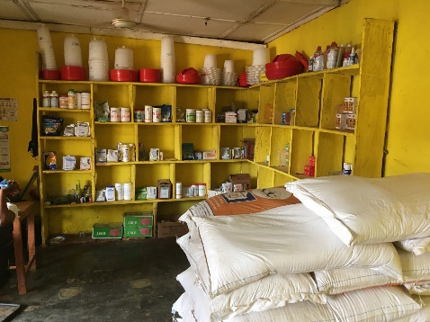
Quels antibiotiques sont utilisés en automédication ?
(2021-23)
Human health | Aware WHO | Poultry Health | Where
amoxicillin | Access | enrofloxacine | farms
oxy/tetracycline (“tupaye red and yellow”) | Watch | tylosin + oxytetracycline + neomycin | farms
penicillin V (“hyee kuro”) | Access | oxytetracycline + neomicine | farms
chloramphenicol (“tupaye fitaa/fufuo”) | Access | tiamulin + doxycycline + vitamines | farms
ampicillin (“tupaye red and black”) | Access | doxycycline + tylosin | farms
metronidazole (“fragen”, “flagel”…) | Access | Human oxy/tetracycline (“tupaye red and yellow”) | families
neomicine | Access | Human “tupaye red and yellow” + amoxicillin + “fragen” | families
ciprofloxacin | Watch
amoxicillin + clavulanate | Access
flucloxacillin, cloxacillin, clindamycin | Access
Peu de molécules
La plupart sont de la catégorie OMS « Access »
ATB vétérinaires
Bien moins accessibles

Slide 21


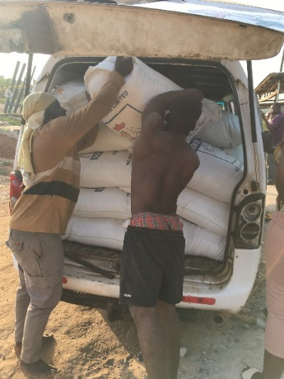
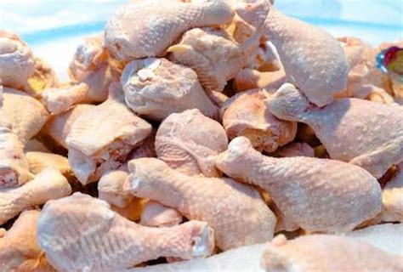


Pour qui l’AMR est un problème ?
Sans préjuger de qui a raison…
Au niveau institutionnel
AMR forte priorité
Financements élevés et forte visibilité de l’AMR comme un problème « One Health »
Concurrence entre les secteurs (santé humaine vs animal vs environementale)
Au niveau local
Les familles : perception que si un antibiotique ne marche pas c’est parce qu’il n’est pas adapté à un organisme
Les fermiers : au courant de l’AMR mais seule 1 ferme a mentionné 1 souci
Les problèmes des fermiers
Nourriture
Médicaments
Concurrence
Au niveau des centres de santé
AMR est perçu comme un problème dans les hôpitaux de référence, beaucoup moins dans les centres périphériques et communautaires

Slide 22
Conclusion et éléments d’analyse
- Les antibiotiques sont accessibles partout en santé humaine / bien moins en santé animale ≠ des “faux medicaments”
- Nombreuses prescriptions d’antibiotiques dans les centres de santé (presque systematiques)
- Diagnostic par défaut en l’absence d’antibiogrammes et à cause de leur prix : outils très limités dans les centres de base, assurance de santé faible au Bénin, au Burkina Faso, et Ghana (moins)
- Concentration de l’automédication sur quelques molécules anciennes et usage globalement faible
Diffusion limitée des résistances pour les nouvelles générations d’antibiotiques en santé humaine ?
- Dans les fermes semi-intensives de volaille, les antibiotiques sont utilisées à des fins curatives, préventives et de promotion de la croissance mais également à des volumes faibles

Slide 23
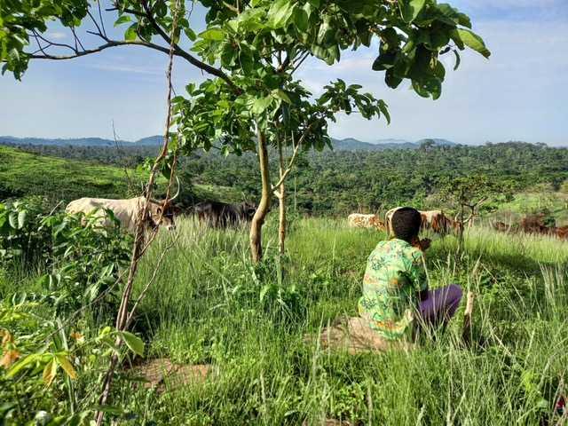
Nous avons observés des usages faibles des Atb par les familles et les fermiers. Pourtant des niveaux hauts d’AMR ont été détectés : le sous-dosage peut-il générer de l’AMR ?
Le problème est-il ailleurs ?
Que dire du fait que les gens s’automédiquent avec peu de molecules qui sont principalement de la catégorie “Access” ?
- Le role des pesticides, des biocides, des métaux lourds a-t-il été sous estimé ?
- De nombreuses inconnues scientifiques

